Slide 1


Diagnostica e impostazione terapeutica delle Amenorree ipotalamiche nelle Adolescenti
I rischi delle Amenorree ipotalamiche nelle Adolescenti
Torino, 27 novembre 2023
Carlo Campagnoli
GINECOLOGIA
ENDOCRINOLOGICA
CLINICA FORNACA
TORINO

Slide 2

www.prevenzioneanoressia.org

Slide 3
AMENORREA DA SOTTOPESO
E/O CARENZA NUTRIZIONALE
Per favorire il tessuto osseo
(e per evitare i rischi dell’Anoressia)
il provvedimento di gran lunga più efficiente è il sollecito recupero del peso e/o di adeguato apporto nutrizionale (con appoggio psicologico e nutrizionistico).

Slide 4
Importanza del sollecito recupero del
peso e/o di adeguato apporto
nutrizionale nelle adolescenti
Se la carenza nutrizionale si protrae a lungo si perdono gli anni in cui sono presenti buoni livelli del fattore di crescita (IGF-1), con penalizzazione a volte per la crescita staturale e, comunque, per la buona strutturazione dell’osso.

Slide 5
Importanza del sollecito recupero del peso e/o di adeguato apporto nutrizionale nelle adolescenti
Un recupero sollecito, con normalizzazione ancora negli anni in cui possono riottenersi buoni livelli di fattori di crescita, consente la possibilità di un discreto recupero anche della strutturazione ossea

Slide 6
*
LA SOMMINISTRAZIONE DI ESTROGENI
Gli estrogeni esogeni svolgono azioni dirette favorevoli (anti-riassorbitive) sul tessuto osseo.
Tuttavia le azioni dirette favorevoli sono controbilanciate dagli eventuali effetti epatocellulari, tra cui una desensibilizzazione del fegato all’azione del GH con riduzione dei livelli e della biodisponibilità dell’IGF-1, di particolare rilievo nelle adolescenti.

Slide 7
AZIONI EPATOCELLULARI DEGLI ESTROGENI
Sono particolarmente intense quando si usi ETINIL-ESTRADIOLO presente nei contraccettivi ormonali («pillole», cerotti, anello vaginale).
Sono presenti, ma assai più limitate, con l’uso dell’ESTRADIOLO e dell’ESTETROLO per via orale
(per effetto del 1°passaggio epatico).
Sono assenti con l’ESTRADIOLO per via transdermica o percutanea (cerotti, gel, spray).

Slide 8
*
Conseguenze delle moderne «pillole» EP
sul tessuto osseo delle adolescenti
Se si considera l’insieme dei vantaggi, le conseguenze sul tessuto osseo non appaiono in linea generale problematiche
Cautela, soprattutto per l’impiego non-contraccettivo («indicazioni» quali le irregolarità mestruali, la dismenorrea, l’acne),
e particolarmente nei casi di oligo-amenorrea da
sottopeso

Slide 9
Studi randomizzati indicano che l’Estradiolo transdermico (che non interferisce con la sintesi e la attività dell’IGF-1) contrasta la perdita di tessuto osseo in caso di amenorrea ipotalamica da carenza nutrizionale
(Gordon et al; Singhal et al; J Clin Endocrinol Metab, 2017; 2019; 2021).

Slide 10
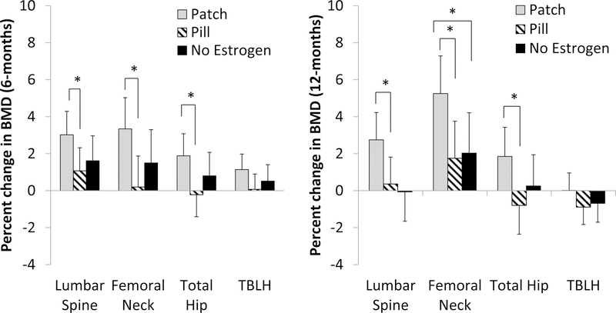
Percent change in bone mineral density (BMD) in completers at 6 months (A) and 12 months (B). TBLH, total body less head. *Significant at p<0.05.
Ackerman et al. 2019

Slide 11
Percent change in bone mineral density (BMD) in completers at 6 months (A) and 12 months (B). TBLH, total body less head. *Significant at p<0.05.
Ackerman et al. 2019

Slide 12
Percent change in bone mineral density (BMD) in completers at 6 months (A) and 12 months (B). TBLH, total body less head. *Significant at p<0.05.
Ackerman et al. 2019

Slide 13
Percent change in bone mineral density (BMD) in completers at 6 months (A) and 12 months (B). TBLH, total body less head. *Significant at p<0.05.
Ackerman et al. 2019

Slide 14
Percent change in bone mineral density (BMD) in completers at 6 months (A) and 12 months (B). TBLH, total body less head. *Significant at p<0.05.
Ackerman et al. 2019

Slide 15
IL CIRCOLO VIZIOSO
La relazione tra stress psicologico e Amenorrea Ipotalamica è bidirezionale:
- da un lato, lo stress contribuisce alla sospensione della funzione ovarica;
- d’altro lato, i bassi livelli di estrogeni influenzano fortemente lo «status» neuropsicologico (funzione cognitiva, emozioni, umore)
Rev. in: Pedreira et al, 2022, Front Endocrinol

Slide 16
Misra M, Katzman DK, Estella NM, Eddy KT, Weigel T, Goldstein MA, et al.
Impact of physiologic Estrogen Replacement on anxiety symptoms, body shape perception, and eating attitudes in adolescent girls with Anorexia Nervosa.
J Clin Psychiatry 2013; 74: 765-71.
Plessow F, Singhal V, Toth AT, Micali N, Eddy KT, Misra M.
Estrogen Administration improves the trajectory of Eating Disorder pathology in oligo-amenorrheic athletes: A randomized controlled trial.
Psychoneuroendocrinol 2019; 102: 273-80.

Slide 17
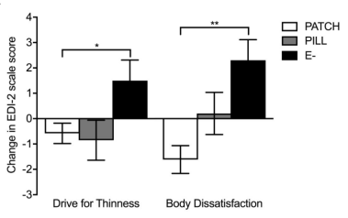
Changes in EDI-2 Drive for Thinness and Body Dissatisfaction scores in oligo-amenorrheic athletes randomized to transdermal estradiol with cyclic progesterone (PATCH) or no estrogen (E−). *p < .05, **p < .01.
Plessow et al, 2019, Psychoneuroendocrinology

Slide 18
Changes in EDI-2 Drive for Thinness and Body Dissatisfaction scores in oligo-amenorrheic athletes randomized to transdermal estradiol with cyclic progesterone (PATCH) or no estrogen (E−). *p < .05, **p < .01.
Plessow et al, 2019, Psychoneuroendocrinology

Slide 19
Changes in EDI-2 Drive for Thinness and Body Dissatisfaction scores in oligo-amenorrheic athletes randomized to transdermal estradiol with cyclic progesterone (PATCH) or no estrogen (E−). *p < .05, **p < .01.
Plessow et al, 2019, Psychoneuroendocrinology

Slide 20
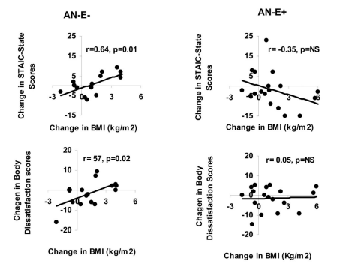
Girls with Anorexia Nervosa: positive associations of changes of BMI over 18 months with changes in Staic-State
and in Body Dissatisfaction (EDI-2) scores in the placebo group AN-E−, but not in the estradiol group AN-E+.
Misra et al, 2013, J Clin Psychiatry

Slide 21
Girls with Anorexia Nervosa: positive associations of changes of BMI over 18 months with changes in Staic-State
and in Body Dissatisfaction (EDI-2) scores in the placebo group AN-E−, but not in the estradiol group AN-E+.
Misra et al, 2013, J Clin Psychiatry

Slide 22
Girls with Anorexia Nervosa: positive associations of changes of BMI over 18 months with changes in Staic-State
and in Body Dissatisfaction (EDI-2) scores in the placebo group AN-E−, but not in the estradiol group AN-E+.
Misra et al, 2013, J Clin Psychiatry

Slide 23
Girls with Anorexia Nervosa: positive associations of changes of BMI over 18 months with changes in Staic-State
and in Body Dissatisfaction (EDI-2) scores in the placebo group AN-E−, but not in the estradiol group AN-E+.
Misra et al, 2013, J Clin Psychiatry

Slide 24
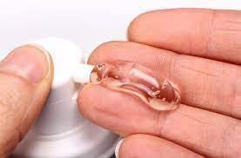

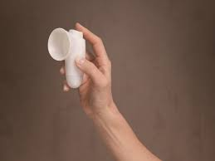
Percutaneous E2 gel (blood levels ) and E2 spray , versus E2 patch , ovulatory cycles and post-menopause E2 levels
Percutaneous E2 gel | E2 plasma levels pg/ml
E2 0.50 x3 = 1.5mg | 40-50
Scott RT et Al (1991) | 68.1 ± 27.4
Palacios S et Al (1995) | 75.7 ± 1
Archer et Al (2003) | 65.0
E2 1mg
E2 1.5
Percutaneous E2 spray 3 spray doses | E2 plasma levels
Patch delivery | E2 plasma levels (peak )
25 mcg | 30-45 pg/ml
50 mcg | 40-80 pg/ml
100 mcg | 90-140 pg/ml
1.5 mg/die
Prof.ssa Vincenzina Bruni, 2023
Variable :
surface absorption
effect
30-40 pg/ mL

Slide 25
Percutaneous E2 gel (blood levels ) and E2 spray , versus E2 patch , ovulatory cycles and post-menopause E2 levels
Percutaneous E2 gel | E2 plasma levels pg/ml
E2 0.50 x3 = 1.5mg | 40-50
Scott RT et Al (1991) | 68.1 ± 27.4
Palacios S et Al (1995) | 75.7 ± 1
Archer et Al (2003) | 65.0
E2 1mg
E2 1.5
Percutaneous E2 spray 3 spray doses | E2 plasma levels
Patch delivery | E2 plasma levels (peak )
25 mcg | 30-45 pg/ml
50 mcg | 40-80 pg/ml
100 mcg | 90-140 pg/ml
1.5 mg/die
Prof.ssa Vincenzina Bruni, 2023
Variable :
surface absorption
effect
30-40 pg/ mL

Slide 26
TRATTAMENTO DELLE AMENORREE
DA BILANCIO ENERGETICO NEGATIVO
Recupero del peso e/o di adeguato apporto nutrizionale (con appoggio psicologico)
Eventuali Terapie ormonali
- Estradiolo transdermico o percutaneo
- (contraccettivi ormonali)

Slide 27
Terapie con Estrogeni
(più Progestogeno) nelle amenorree
da sottopeso e/o carenza nutrizionale
Soprattutto se presenti indicazioni
(basso Z-score; fattori psicologici):
Estradiolo transdermico o percutaneo

Slide 28
*
Terapie con Estrogeni
(più Progestogeno) nelle amenorree
da sottopeso e/o carenza nutrizionale
Soprattutto se presenti indicazioni
(basso Z-score; fattori psicologici):
Estradiolo transdermico o percutaneo
Se necessita contraccezione:
EP con scelta di un preparato a basso
impatto epatocellulare

Slide 29
TRATTAMENTO DELLE AMENORREE
DA BILANCIO ENERGETICO NEGATIVO
Recupero del peso e/o di adeguato apporto nutrizionale (con appoggio psicologico)
Eventuali Terapie ormonali
- Estradiolo transdermico o percutaneo
- (contraccettivi ormonali)

Slide 30
TRATTAMENTO DELLE AMENORREE
DA BILANCIO ENERGETICO NEGATIVO
Recupero del peso e/o di adeguato apporto nutrizionale (con appoggio psicologico)
Eventuali Terapie ormonali
- Estradiolo transdermico o percutaneo
- (contraccettivi ormonali)
Vitamina D e altri integratori

Slide 31
Giollo A, Idolazzi L, Caimmi C, Fassio A, Bertoldo F, Dalle Grave R, et al.
Vitamin D levels strongly influence bone mineral density and bone turnover markers during weight gain in female patients with anorexia nervosa.
Int J Eat Disord 2017; 50: 1041-49.

Slide 32
TRATTAMENTO DELLE AMENORREE
DA BILANCIO ENERGETICO NEGATIVO
Recupero del peso e/o di adeguato apporto nutrizionale (con appoggio psicologico)
Eventuali Terapie ormonali
- Estradiolo transdermico o percutaneo
- (contraccettivi ormonali)
Vitamina D e altri integratori

Slide 33
TRATTAMENTO DELLE AMENORREE
DA BILANCIO ENERGETICO NEGATIVO
Recupero del peso e/o di adeguato apporto nutrizionale (con appoggio psicologico)
Eventuali Terapie ormonali
- Estradiolo transdermico o percutaneo
- (contraccettivi ormonali)
Vitamina D e altri integratori
Farmaci specifici per l’osso:
da evitare (salvo casi particolari)

Slide 34
Terapie con farmaci antiriassorbimento
Bisfosfonati
Dati scarsi e contradditori: diversa risposta in adolescenza
rispetto all’età più adulta
Fazeli, Clin Rev Bone Miner Metab 2019

Slide 35
Terapie con farmaci antiriassorbimento
(Bisfosfonati): controindicati nelle giovani
Denosumab
Gordon et al, J Clin Endocrinol Metab 2017;
Cohen, Endocrinol Metab Clin North Am 2017;
Fazeli, Clin Rev Bone Miner Metab 2019.

Slide 36
In casi particolari, come Z-score
<-2 e pregressa frattura, in adulte/i > 25 anni
Teriparatide, seguito da Denosumab come mantenimento.
Gordon et al, J Clin Endocrinol Metab 2017;
Cohen, Endocrinol Metab Clin North Am 2017;
Fazeli, Clin Rev Bone Miner Metab 2019.

Slide 37
TRATTAMENTO DELLE AMENORREE
DA BILANCIO ENERGETICO NEGATIVO
Recupero del peso e/o di adeguato apporto nutrizionale (con appoggio psicologico)
Eventuali Terapie ormonali
- Estradiolo transdermico o percutaneo
- (contraccettivi ormonali)
Vitamina D e altri integratori

Slide 38
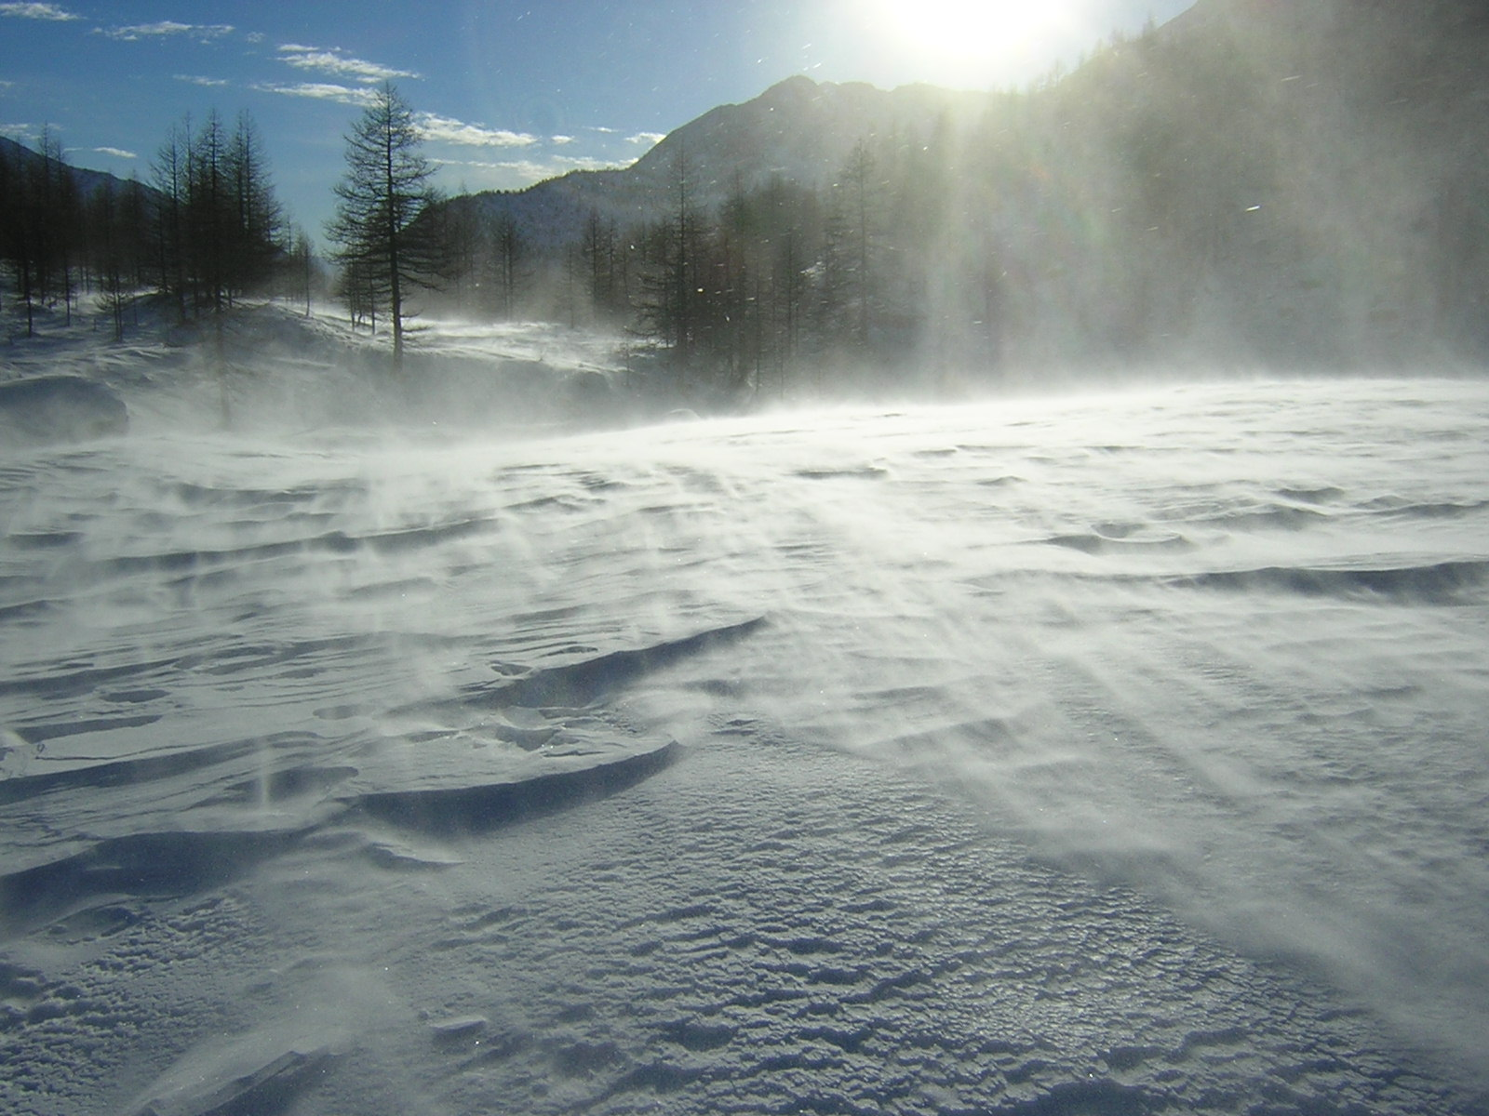
Grazie
Associazione Prevenzione Anoressia Torino

Slide 40



I RISCHI DELLA CARENZA NUTRIZIONALE E ENERGETICA NELLO SPORT
www.prevenzioneanoressia.org (Sport e Anoressia)
Documentazione scientifica con bibliografia
10 articoli (CAMPAGNOLI, FINOCCHIARO, GIANOTTI, LANFRANCO, PALMIERO, PELOSO, PROCOPIO, QUAGLIA, SCLAVO)
Inoltre: 38 articoli in originale, selezionati come più importanti e recenti tra le centinaia della letteratura scientifica internazionale sull’argomento.

Slide 41
Amenorrea ipotalamica
Medico di MG
Ginecologo
Diagnostica differenziale
Densitometria
Spiegazione
Campagnoli 2015

Slide 42
Quadro ormonale nelle amenorree ipotalamiche
FSH basso
LH molto basso
E2 molto basso
PRL normo-bassa (leggermente elevata se forte impegno psico-fisico)
Cortisolo normo-elevato
fT3 limiti inferiori o sotto la norma
fT4 normale (limiti inferiori)
TSH normale (limiti inferiori)
Insulina bassa
C-peptide basso
SHBG elevata
GH elevato
IGF-I basso

Slide 43
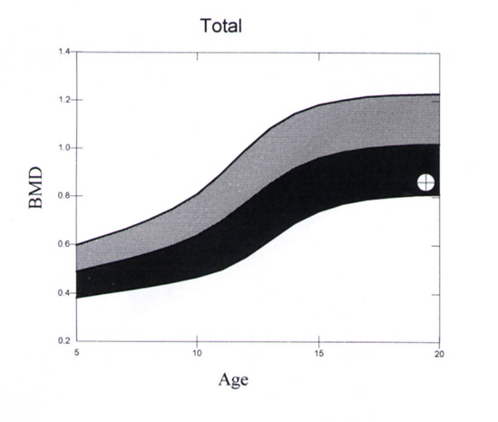
1.4
1.2
1.0
0.8
0.6
0.4
0.2
BMD
5 10 15 20
Età

Slide 44
Amenorrea ipotalamica
Medico di MG
Ginecologo
Diagnostica differenziale
Densitometria
Spiegazione
Appoggio psicologico
Sostegno al recupero del peso
Diagnosi tempestiva
di eventuale Anoressia
Campagnoli 2015

Slide 45
Amenorrea ipotalamica
Medico di MG
Ginecologo
Diagnostica differenziale
Densitometria
Spiegazione
Appoggio psicologico
Sostegno al recupero del peso
Diagnosi tempestiva
di eventuale Anoressia
Campagnoli 2015

Slide 46
Amenorrea ipotalamica
Medico di MG
Ginecologo
Diagnostica differenziale
Densitometria
Spiegazione
Appoggio psicologico
Sostegno al recupero del peso
Diagnosi tempestiva
di eventuale Anoressia
Campagnoli 2015

Slide 47
Grazie
a Chiara Benedetto, Laura Lesca, Laura Rabbione, Anna Peloso, Valentina Rovei (Associazione Prevenzione Anoressia Torino)

